Slide 1
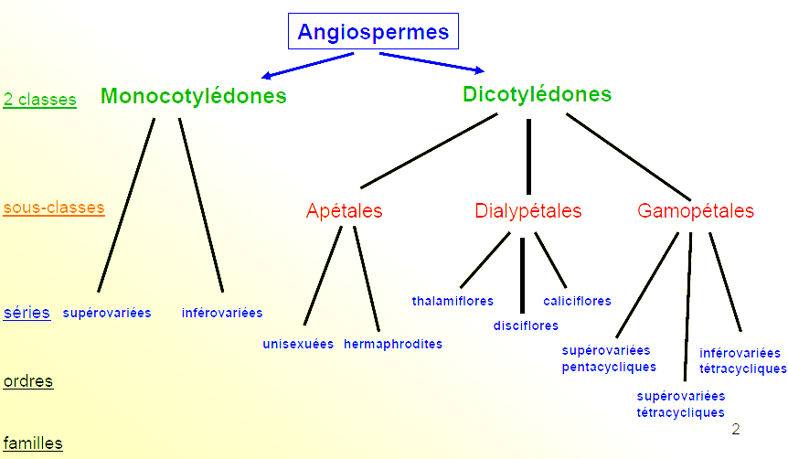
Systématique des Angiospermes
Actuellement, 2 façons d'envisager la systématique :
SYSTEMATIQUE "CLASSIQUE" basée presque uniquement sur des
Caractères morphologiques visibles : très pratique sur le terrain

Slide 2
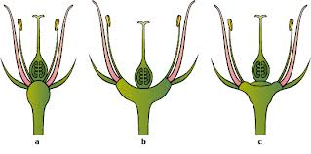
Le réceptacle et le mode d'insertion des pièces florales
Le réceptacle est l'extrémité renflée de l'axe floral où s'insèrent les pièces florales. Dans une fleur complète, le réceptacle porte les pièces florales, c'est-à-dire le périanthe composé du calice et de la corolle, l'androcée et le gynécée. Les pièces florales s'y insèrent en verticilles concentriques (fleur cyclique) ou parfois hélicoïdalement (fleur acyclique ou spirallée). Les fleurs dont une partie des pièces s'insère hélicoïdalement et l'autre est disposée en verticilles, sont dites hémicycliques. Ce réceptacle prend différentes formes. On distingue schématiquement le réceptacle : (a) thalamiflore : de forme conique ou convexe (b) caliciflore : en forme de calice (concave ou en coupe) (c) disciflore : comprenant un disque nectarifère
Types de réceptacle : a. Thalamiflore - b. Caliciflore - c. Disciflore

Slide 3
Points positifs + | Points Négatifs -
classification très didactique | relativement artificielle
outil permettant de déterminer très facilement une plante et de la classer dans un groupe | Figée car les différents niveaux ont été définis une fois pour toutes
ne tient pas vraiment compte de la phyllogénie mais plutôt des ressemblances
Exemple : sous-classe des Apétales

Slide 4
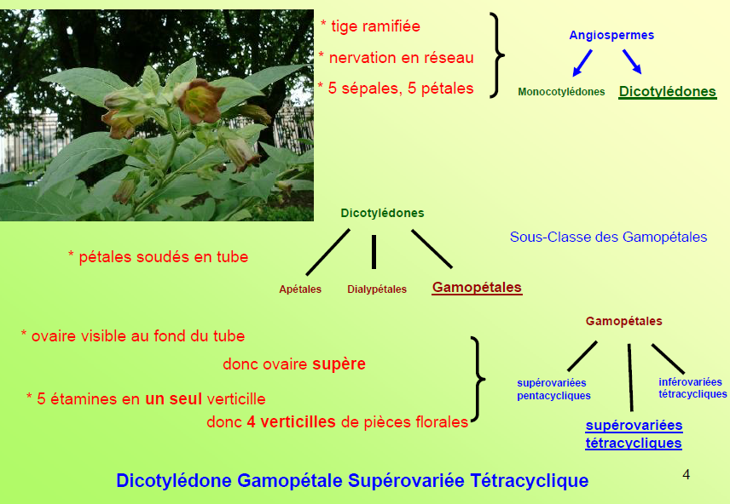

Slide 6
Systématique moderne basée de plus en plus sur des comparaisons de fragments du génome (ADN ARN). Donc souvent manque de critères morphologiques communs pour un groupe.
Certainement plus proche de la réalité de l'évolution.
Coïncide souvent avec la classification morphologique classique
De plus en plus utilisée dans les ouvrages scientifiques.
En constante évolution…
Règles de nomenclature des Angiospermes (à partir de l'Ordre)
Ordres terminaison en –ALES (ex Solanales)
Familles terminaison en –ACÉES (ACEAE) (ex Solanacées, Solanaceae)
Genres ex chez Solanacées 102 Genres :
Nicotiana, Atropa, Datura, Solanum, Lycopersicon....
Espèces ex dans le genre Solanum, 1500 espèces (2500 dans la famille)
dont : Solanum tuberosum, Solanum melongena , Solanum nigrum,...

Slide 7
Angiospermes
56 Ordres, 445 Familles, 250 000 à 300 000 espèces décrites
France : plus de 6 000 espèces dont 4 900 espèces indigènes
750 espèces sont endémiques ou sub-endémiques
800 espèces menacées
486 espèces très menacées

Slide 8
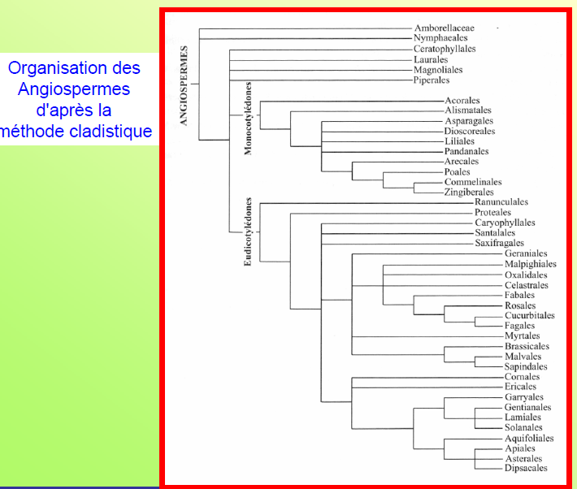

Slide 9
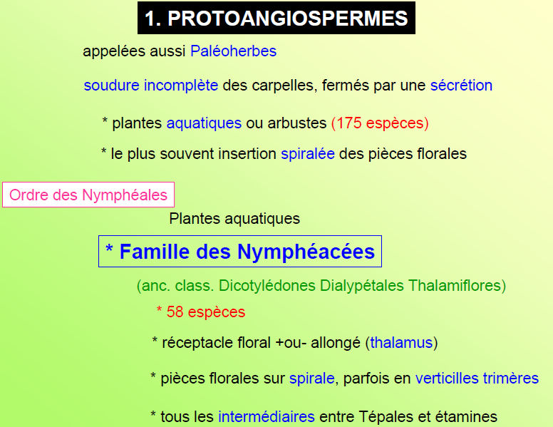

Slide 11
2. EUANGIOSPERMES
2.1. Euangiospermes monoaperturées
carpelles parfaitement fermés
pollen à une seule aperture
fleurs trimères
apétales ou à périanthe formé de tépales
parfois insertion spiralée des pièces florale
2.1.1. Monocotylédones ou Liliopsidées
2.1.2. Dicotylédones primitives ou Magnoliidées

Slide 14
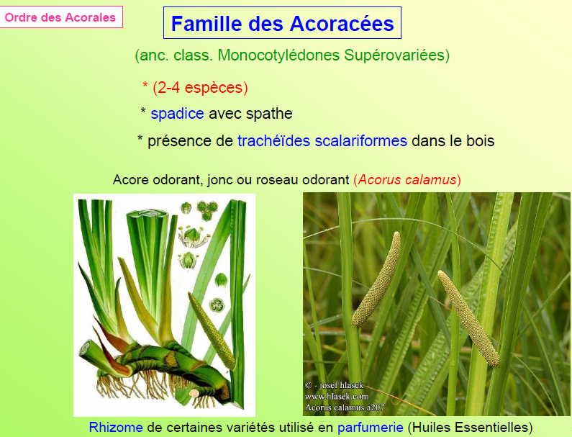
2.1.1.a. Monocotylédones archaïques fleurs souvent apérianthées Ordre des Acorales Ordre des Alismatales

Slide 15
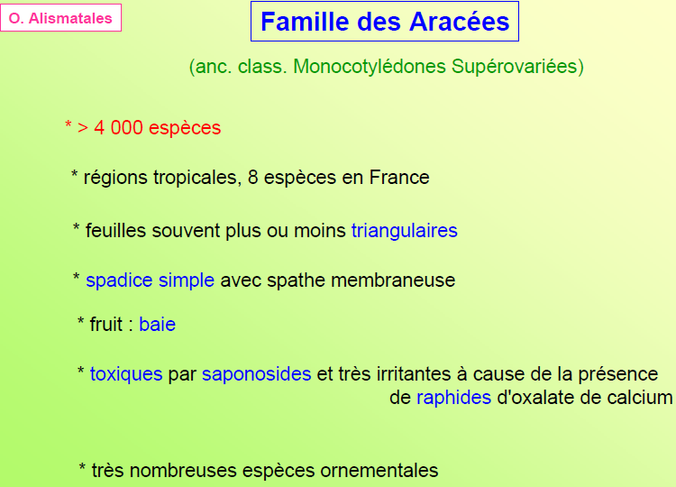
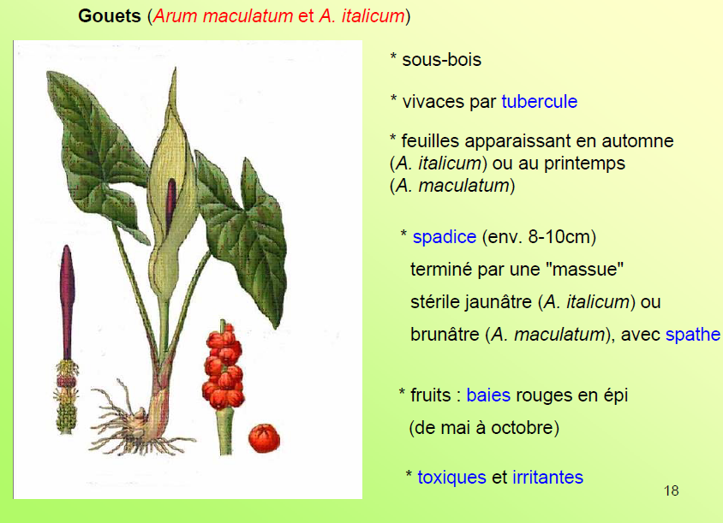

Slide 16
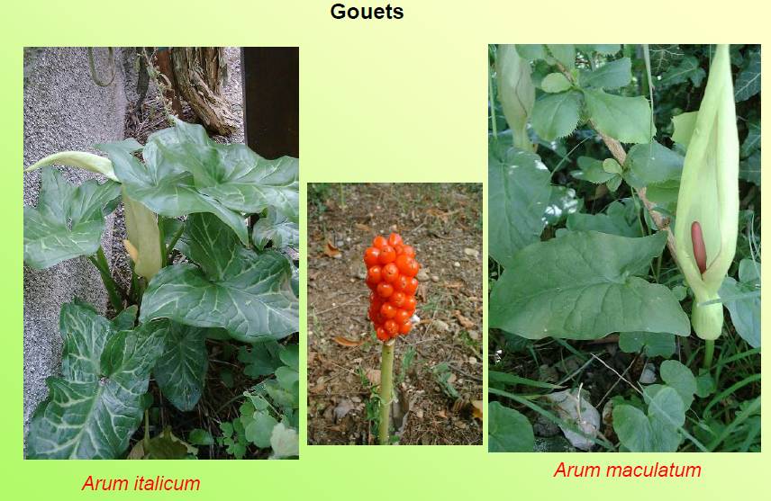

Slide 18
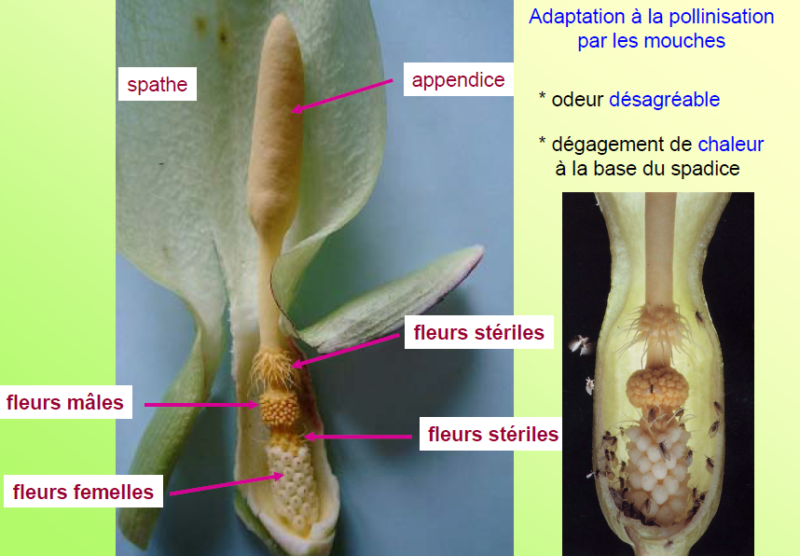

Slide 21
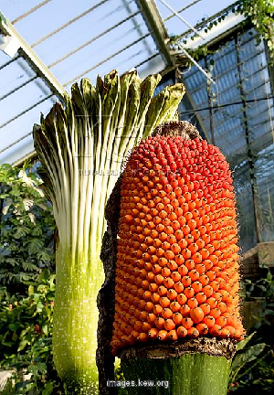
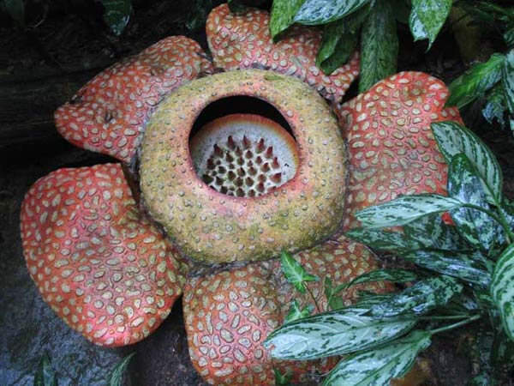
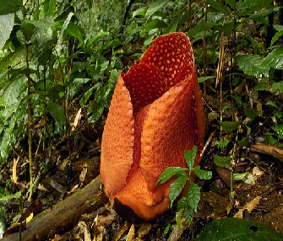

Slide 22
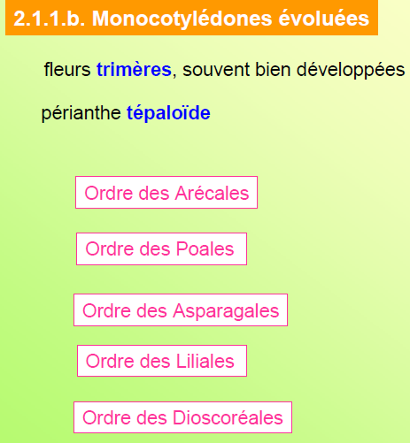

Slide 23
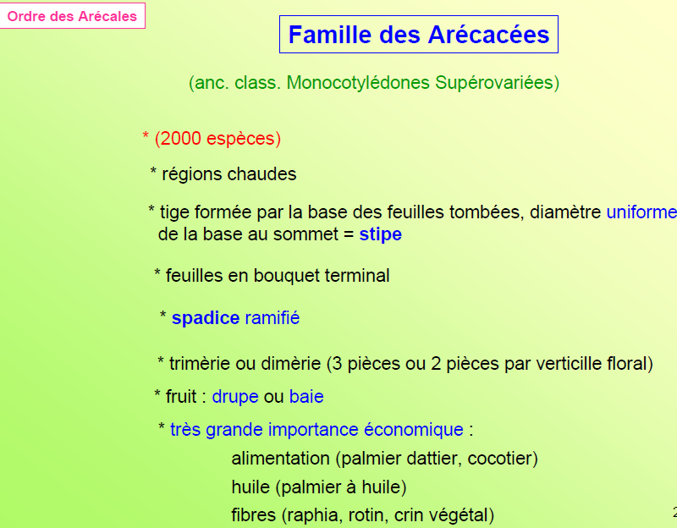

Slide 24
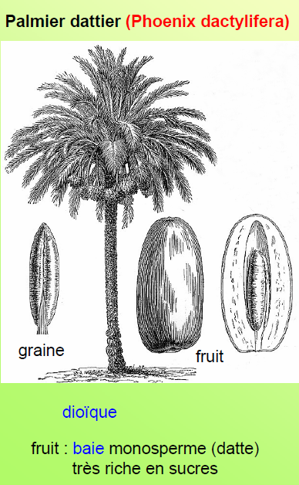
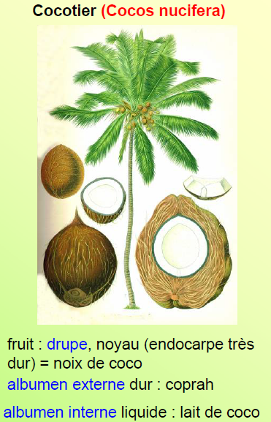

Slide 25
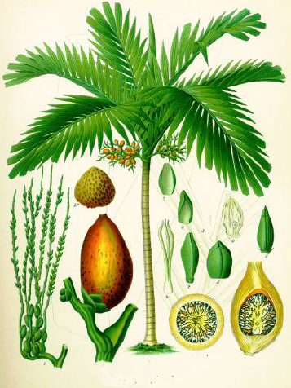
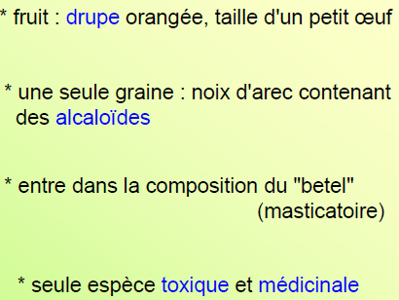

Slide 26
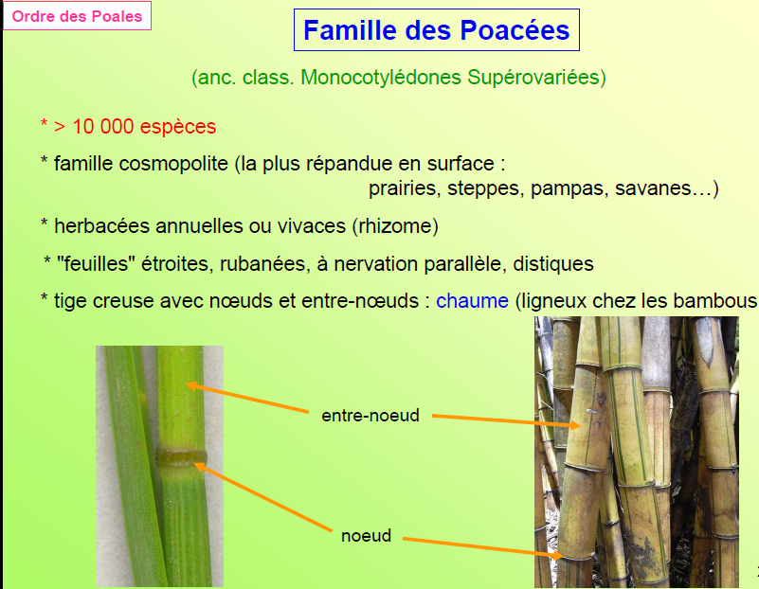

Slide 27
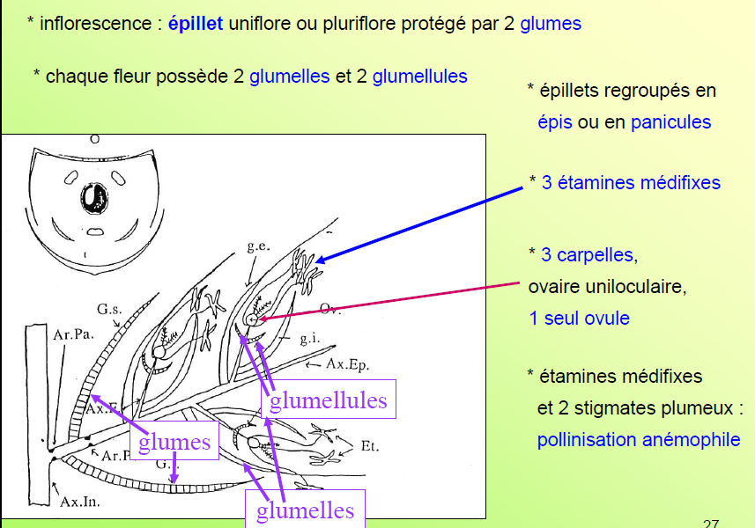

Slide 28
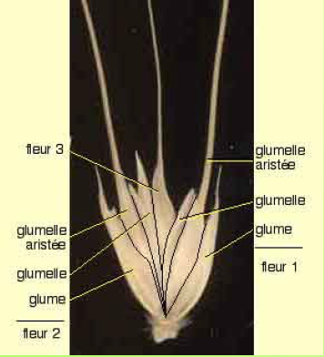
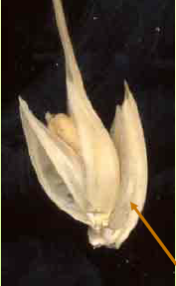

Slide 29
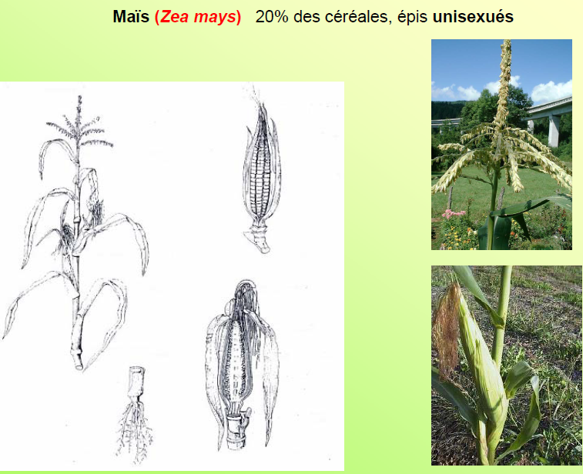

Slide 30
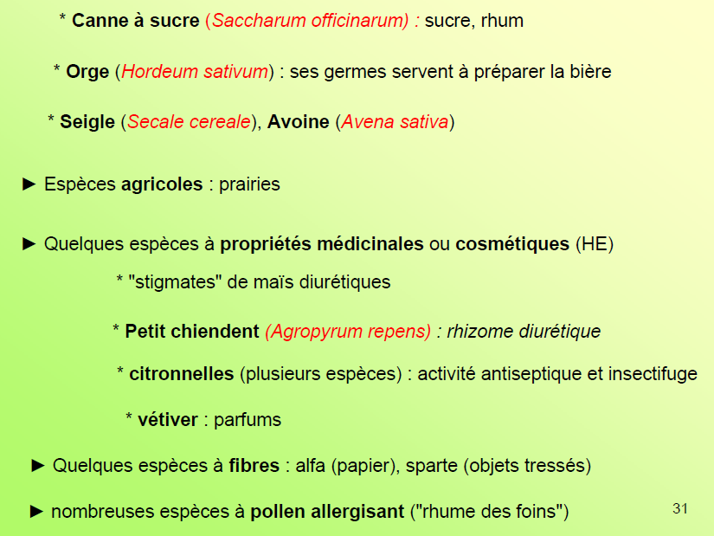

Slide 31
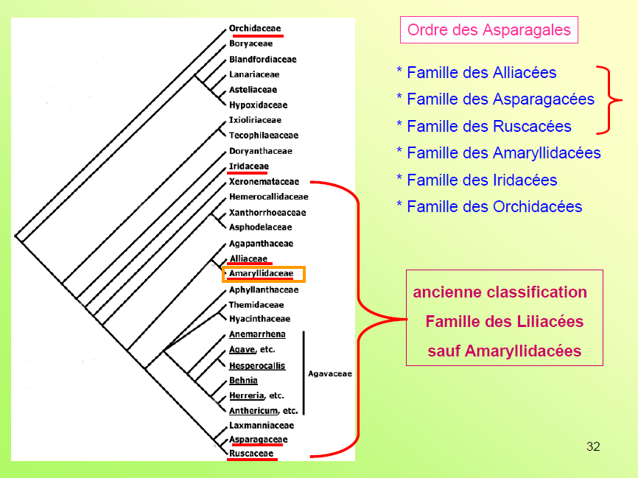

Slide 33
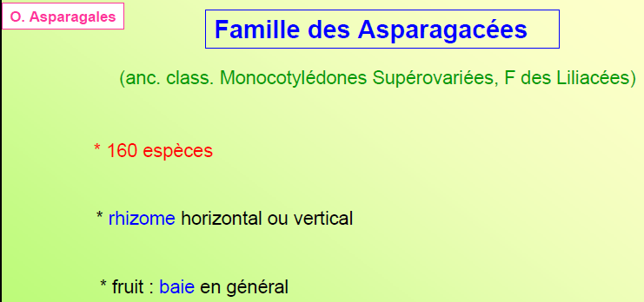
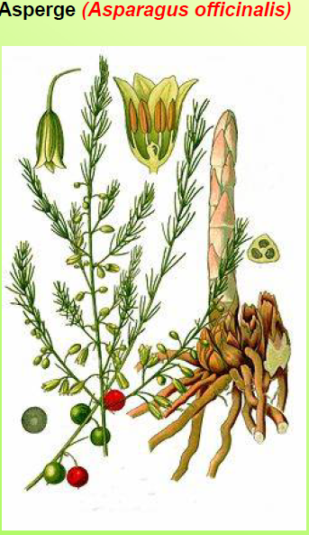
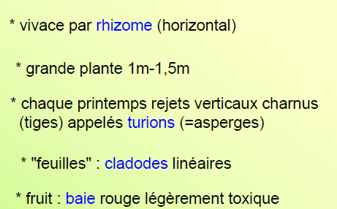

Slide 34
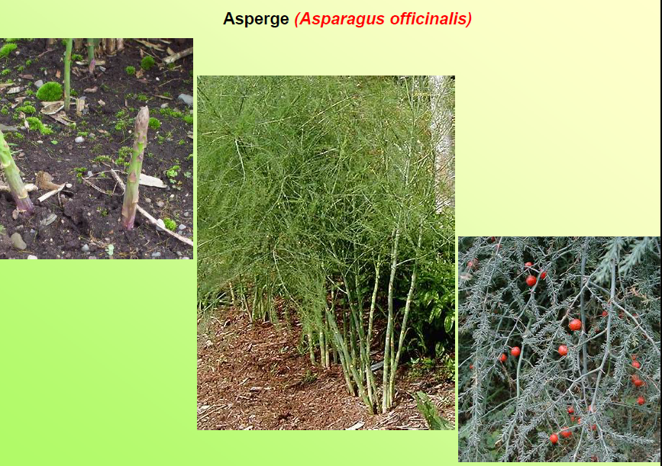

Slide 35
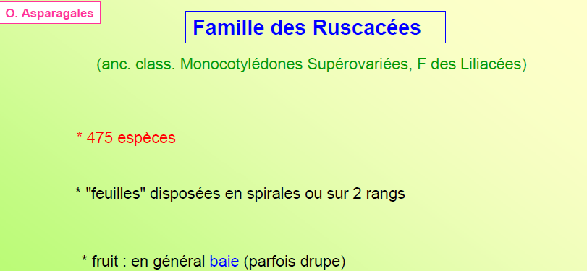
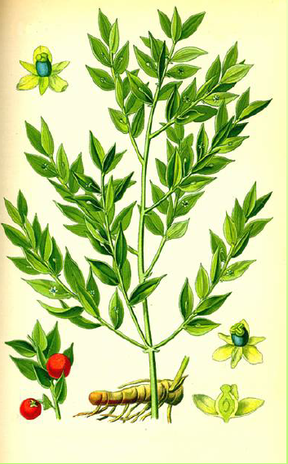
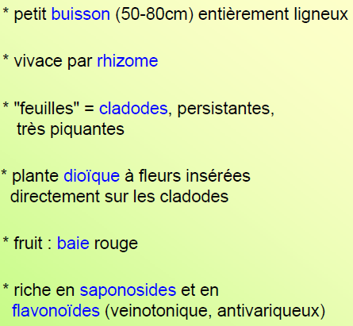

Slide 36
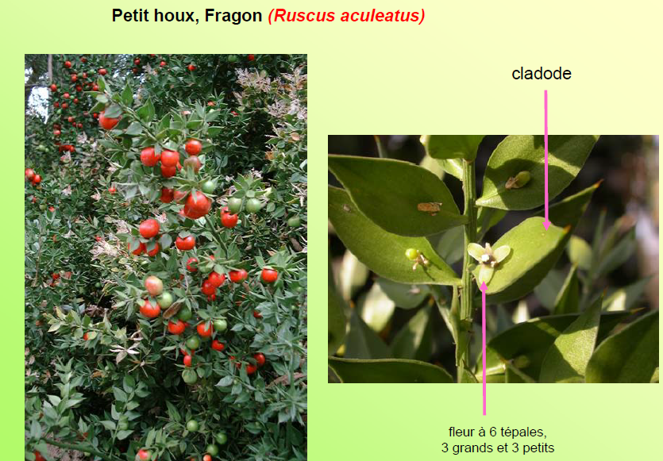

Slide 37
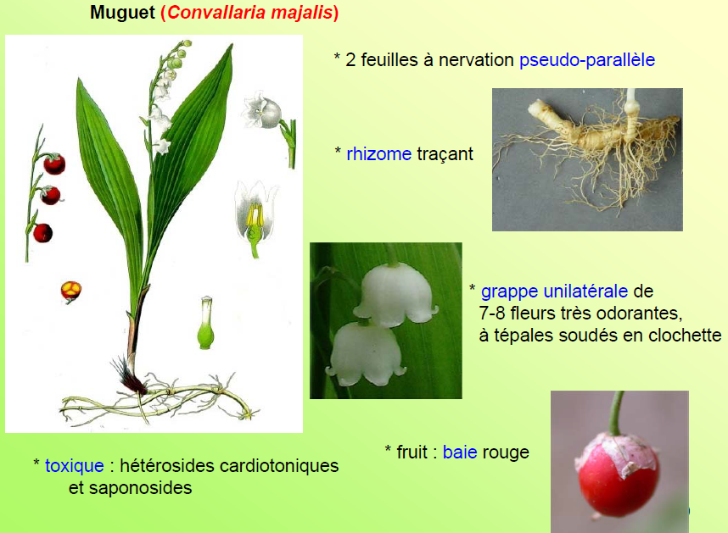

Slide 38
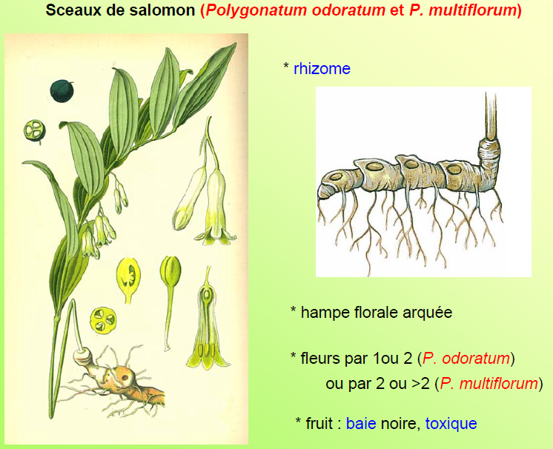

Slide 40
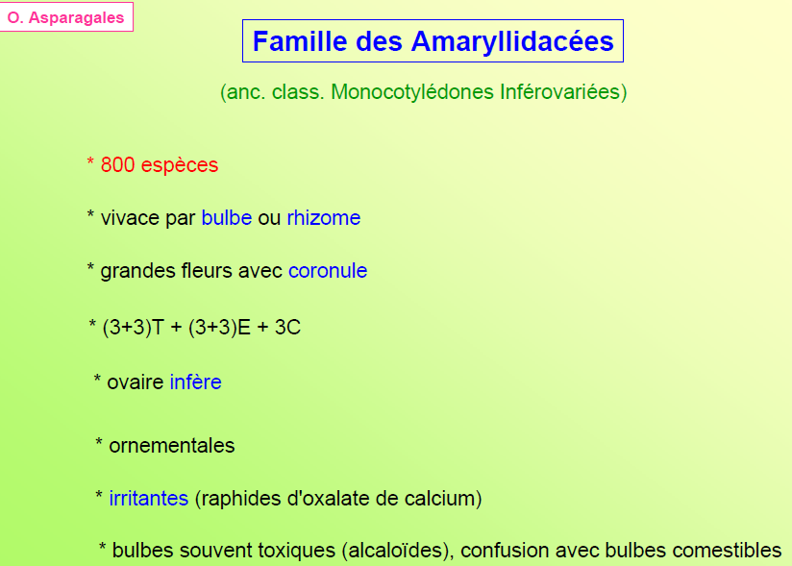

Slide 42
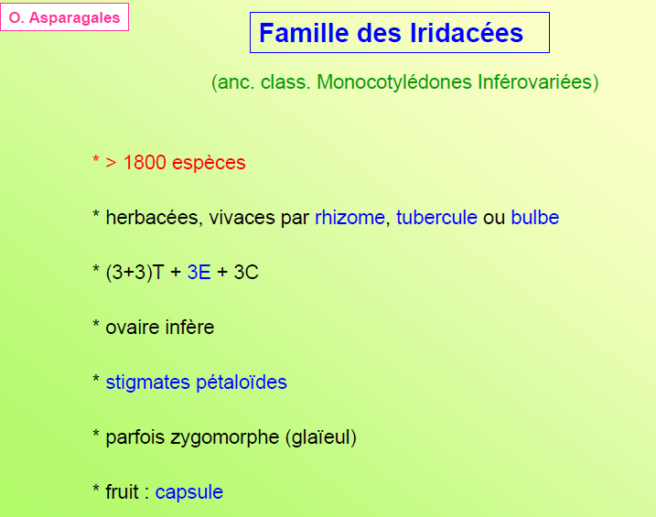
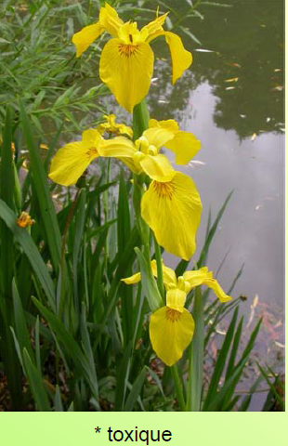

Slide 45
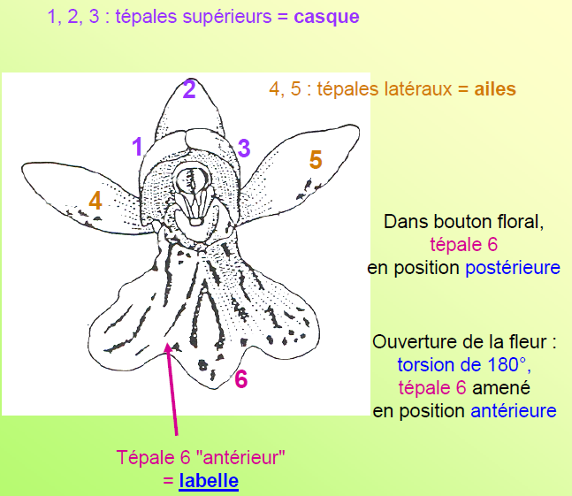

Slide 47
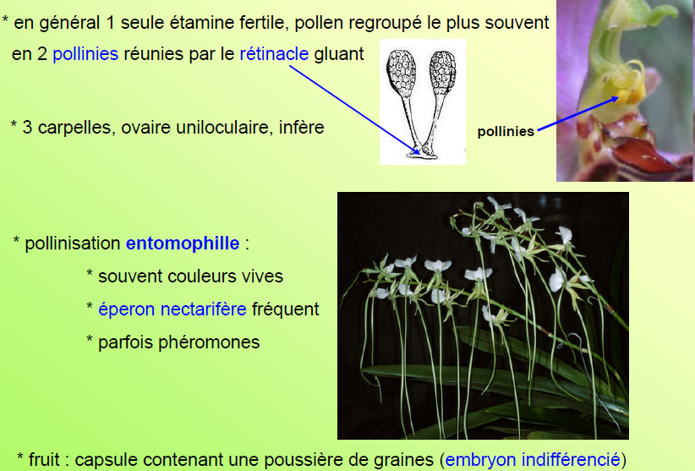

Slide 48
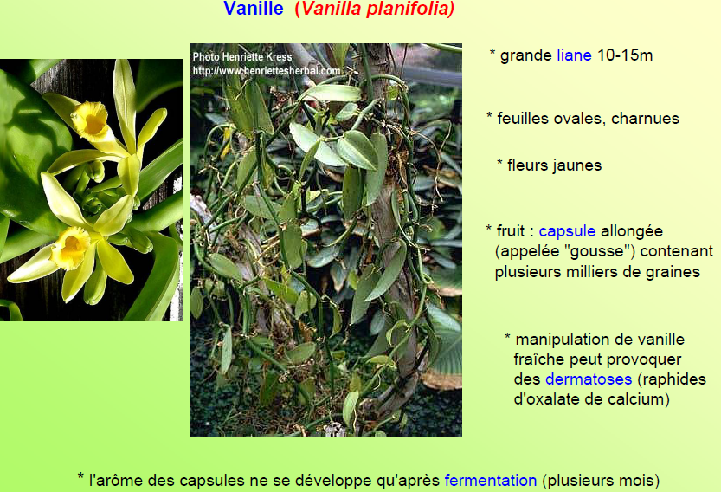

Slide 50
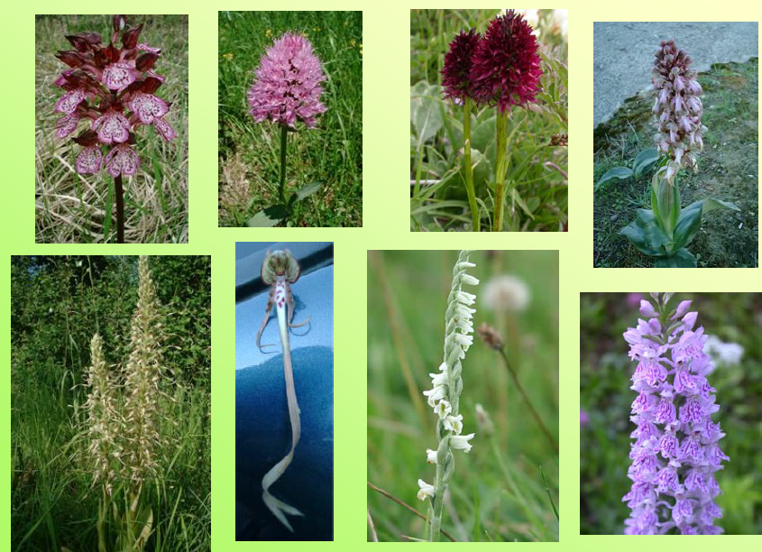

Slide 51
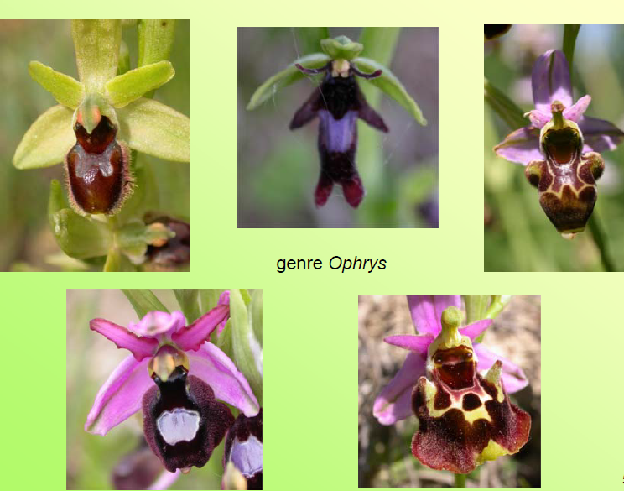

Slide 52
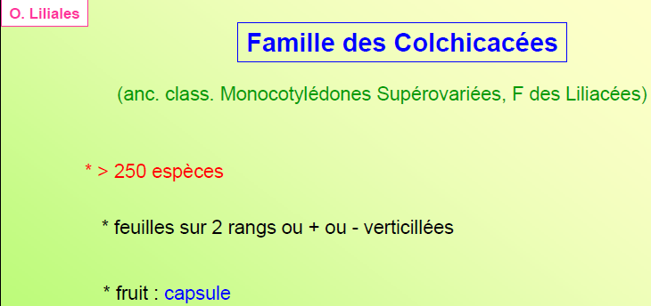
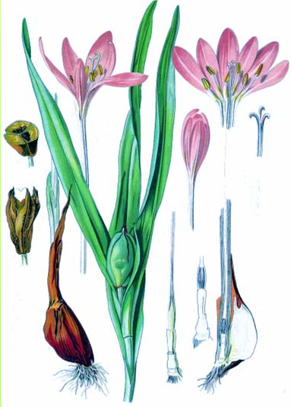
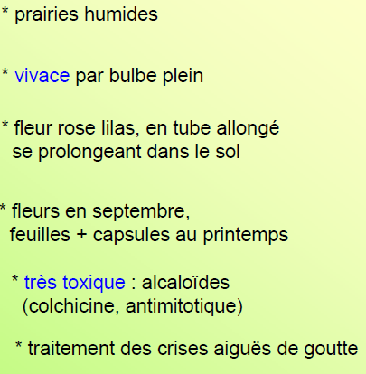

Slide 54
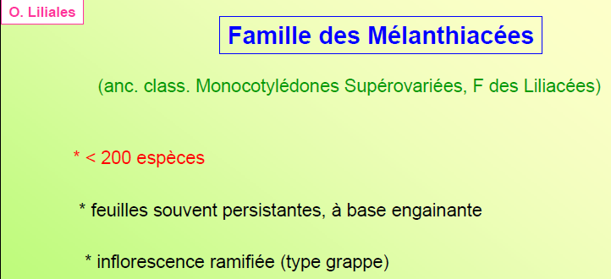
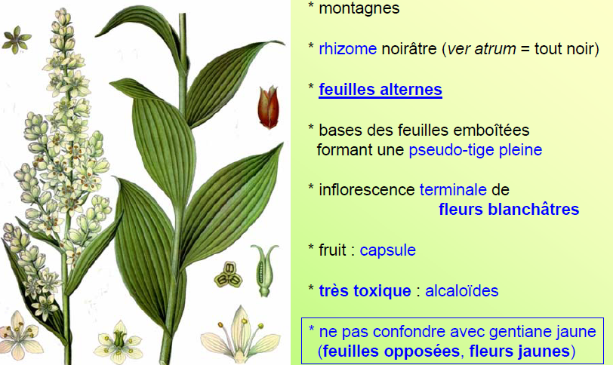

Slide 55
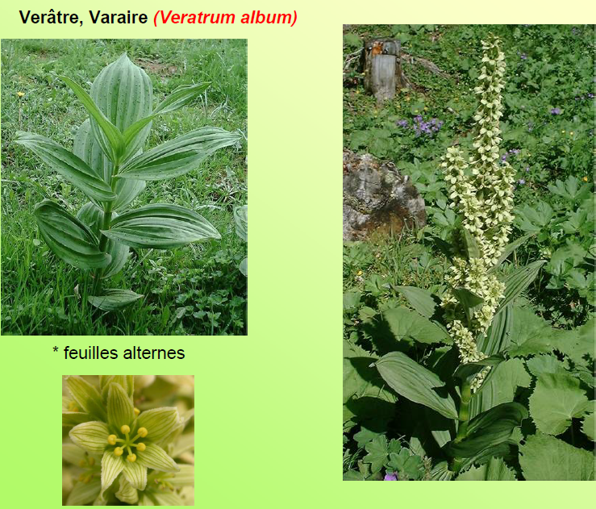

Slide 71
C'est une neurotoxine

Slide 79
La morphine (du grec Μορφεύς, Morphée, dieu grec du sommeil et des Rêves) est un alcaloïde de l'opium utilisé comme médicament contre la douleur ...

Slide 119
urcéolé, urcéolée. adjectif. (du latin urceus, cruche). Se dit d'une corolle ou d'un calice renflés au milieu et rétrécis à la partie supérieure.

Slide 120
L'Arbousier ou Arbousier commun (Arbutus unedo), fraisier en arbre ou arbre à fraises,
Les myrtilles sont des fruits produits par diverses espèces du genre Vaccinium

